Slide 1
ОДЕСКИЙ НАЦІОНАЛЬНИЙ МЕДИЧНИЙ УНІВЕРСИТЕТ
КАФЕДРА ФАРМАКОЛОГії та ФАРМАКОГНОЗії
ФАРМАКОЛОГІЯ
АНТИБІОТИКІВ.

Slide 2
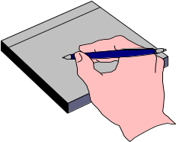
ВИЗНАЧЕННЯ ТЕРМІНУ
Антибактеріальні препарати отримують із бактерій або цвілевих грибів чи синтезують de novo
Технічно термін «антибіотик» стосується лише протимікробних препаратів, отриманих із бактерій або цвілевих грибів, але часто його використовують як синонім «антибактеріального препарату»
Однією з перших вчені помітили речовину, що згубно впливає на бактерії, яку виділяють гриби роду Penicillinum
Так був відкритий пеніцилін — перший антибіотик, який почали виробляти в промислових масштабах. Потім відкрили інші подібні речовини, а згодом люди навчились синтезувати їх в умовах лабораторії.

Slide 3
КЛАСИФІКАЦІЯ ХІМІОТЕРАПЕВТИЧНИХ ЗАСОБІВ
антибіотики
сульфаніламіди
різної хімічної структури – похідні:
  нафтиридину. Хінолони (кислоти налідиксова, ін.). Фторхінолони (ціпрофлоксацин, ін.)
  імідазола (метронідазол, тинідазол)
  8-оксихіноліну (хлорхінальдол, нітроксолін, ін.)
  нітрофурану (фуразолідон, фурадонін та ін.)
  хіноксаліну (діоксидин, хіноксидин)
по спеціальним показаннями:
  протитуберкульозні
  протисифілітичні
  протипротозойні
  протимікозні
  протигельмінтозні
  противірусні
  протипухлинні

Slide 4


ЗАГАЛЬНІ ПРИНЦИПИ ХІМІОТЕРАПІЇ
Раціональний вибір препарату (в залежності від чутливості збудника захворювання, супутніх захворювань, анамнезу та ін.)
Ранній початок лікування
Шляхи введення (в залежності від локалізації патологічного процесу, супутніх захворювань)
Вибір дози для створення терапевтичної концентрації (в залежності від ваги, віку, статі, супутньої патології та ін.)
Інтервал введення (в залежності від фармакокінетичних властивостей препарату)
Тривалість лікування (принцип шлейфу - продовження лікування до зникнення симптомів)
Комбіноване лікування
Підвищення імунологічної реактивності організму (пробіотики, вітамінопрепарати, імуномодулятори)

Slide 5
АНТИБІОТИКИ –
речовини переважно біологічного походження (біосинтетичні), їх напівсинтетичні та синтетичні аналоги, які надають шкідливу чи згубну дію на чутливі до них мікроорганізми
по походженню:
Плісневі гриби (пеніциліни, цефалоспорини та ін.)
Променисті гриби (стрептоміцин, левоміцетин, тетрациклін)
Бактерії (граміцидин)
Синтетичні аналоги та похідні природних антибіотиків

Slide 6
КЛАСИФІКАЦІЯ АНТИБІОТИКІВ ПО АНТИМІКРОБНОМУ СПЕКТРУ
З переважною дією на Гр⁺ мікрофлору:
  бета-лактамні антибіотики (пеніциліни, цефалоспорини, бета-лактамоподібні)
  макроліди та азаліди
  по спеціальним показникам
С переважною дією на Гр– мікрофлору:
  аміноглікозиди
  поліміксини
Що діють на Гр⁺ и Гр– мікрофлору:
  тетрацикліни
  левоміцетин
Що діють на Гр⁺ и Гр– мікрофлору та застосовуються зовнішньо
Протигрибкові (поліени та ін.)
Протипухлинні

Slide 7
КЛАСИФІКАЦІЯ АНТИБІОТИКІВ ПО МЕХАНИЗМУ ДІЇ
порушення синтезу білків клітинної стінки:
пеніциліни, цефалоспо- рини, ристоміцин та ін.
порушення проникності клітинної стінки:
поліміксини, поліени
ДНК
Рибосоми
порушення синтезу нуклеїнових кислот:
рифампіцин, гризеофульвін, протипухлинні та ін.
порушення синтезу білка клітини:
макроліди, аміноглікозиди, тетрацикліни, левоміцетин, лінкоміцин та ін.

Slide 8
КЛАСИФІКАЦІЯ АНТИБІОТИКІВ
по виду дії:
Переважно бактерицидна – пеніциліни, цефалоспорини, аміноглікозиди та фунгіцидна – полієни
Переважно бактеріостатична дія – тетрацикліни, левоміцетин, макроліди
Мінімальна переважна концентрація (МПК) – найменша концентрація антибіотику (в мг / л або мкг / мл), яка повністю пригнічує видимий ріст бактерій in vitro
Мінімальна бактерицидна концентрація (МБК) – найменша концентрація антибіотику (в мг / л або мкг / мл), яка при дослідженні in vitro викликає загибель 99,9% мікроорганізмів від вихідного рівня протягом певного періоду часу

Slide 9
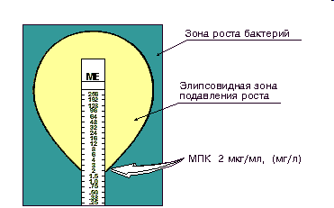
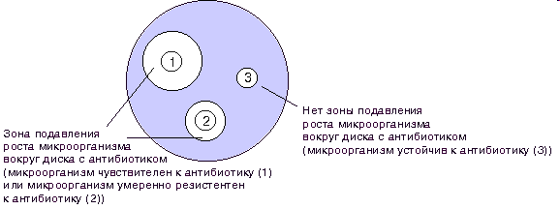
ЗАГАЛЬНІ ПРИНЦИПИ АНТИБІОТИКОТЕРАПІЇ
Раціональний вибір антибіотику
(в залежності від чутливості збудника захворювання, супутніх захворювань, анамнезу та ін.)
дисково-дифузний метод
Е-тест

Slide 10
ЗАГАЛЬНІ ПРИНЦИПИ АНТИБІОТИКОТЕРАПІЇ
Раціональний вибір антибіотика
категорія чутливості | клінічна характеристика
Чутливий | Терапія успішна у звичайних дозах
З проміжної резистентністю | Терапія успішна при максимальних дозах або локалізації інфекції в тканинах накопичення антибіотика
Резистентний | Немає ефективності при використанні більш високих доз

Slide 11
ЗАГАЛЬНІ ПРИНЦИПИ АНТИБІОТИКОТЕРАПІЇ (продовження)
Раній початок лікування
Шляхи введення (в залежності від локалізації та тяжкості процесу, супутніх захворювань)
Вибір дози для створення терапевтичної концентрації (в залежності від маси тіла, віку, супутніх захворювань)
Інтервал введення (в залежності від фармакокінетичних параметрів)

Slide 12
ЗАГАЛЬНІ ПРИНЦИПИ АНТИБІОТИКОТЕРАПІЇ (продовження)
Тривалість лікування:
по ВОЗ, 1 препарат не більше 5-7 днів;
принцип «шлейфу»
Постантибіотичний ефект (ПАЕ) – пригнічення життєдіяльності мікроорганізмів, що триває після припинення контакту з антибіотиком (хв, г)
Комбіноване лікування:
  виправдане при змішаній інфекції, загрозі життю;
  частіше - бактерицидний з бактерицидною, бактериостатик зі статикою
Підвищення імунологічної реактивності організму (пробіотики, вітамінопрепарати, імуномодулятори)

Slide 13


НЕБАЖАНІ ЕФЕКТИ АНТИБІОТИКОТЕРАПІЇ
розвиток алергічних реакцій (негайного - беталактамні та ін .; уповільненого типу)
розвиток полірезистентності у мікроорганізмів (біологічна, видова, вторинна, персистуюча, перехресна)
прямі органотоксичні ефекти (нейро-, гепато-, міело-, нефротоксичність, гастроінтестинальні порушення та ін.)
розвиток реакції загострення (ендотоксична)
розвиток суперінфекції (кандидомікоз, стафілококкоз, гіповітаміноз)
мутагене, тератогенное, ембріо- та фетотоксична дія

Slide 14

ЗАГАЛЬНІ ВИМОГИ ТА КРИТЕРІЇ РІЗНИХ АНТИБІОТИКІВ
Стійкість до мікроорганізмів, мутованих в процесі застосування антибактеріальних засобів
Широта спектру антибактеріальної дії
Найменша токсичність для макроорганізму
Пролонгована дія
Кислотостійкість
При необхідності проникнення через гематоенцефалічний бар'єр

Slide 15
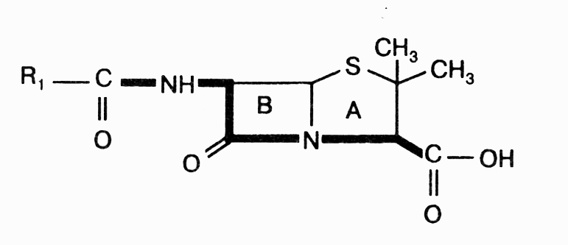
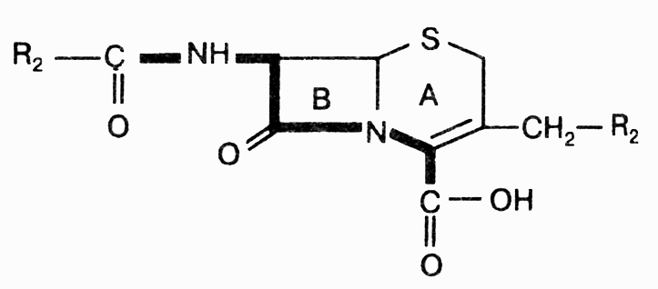
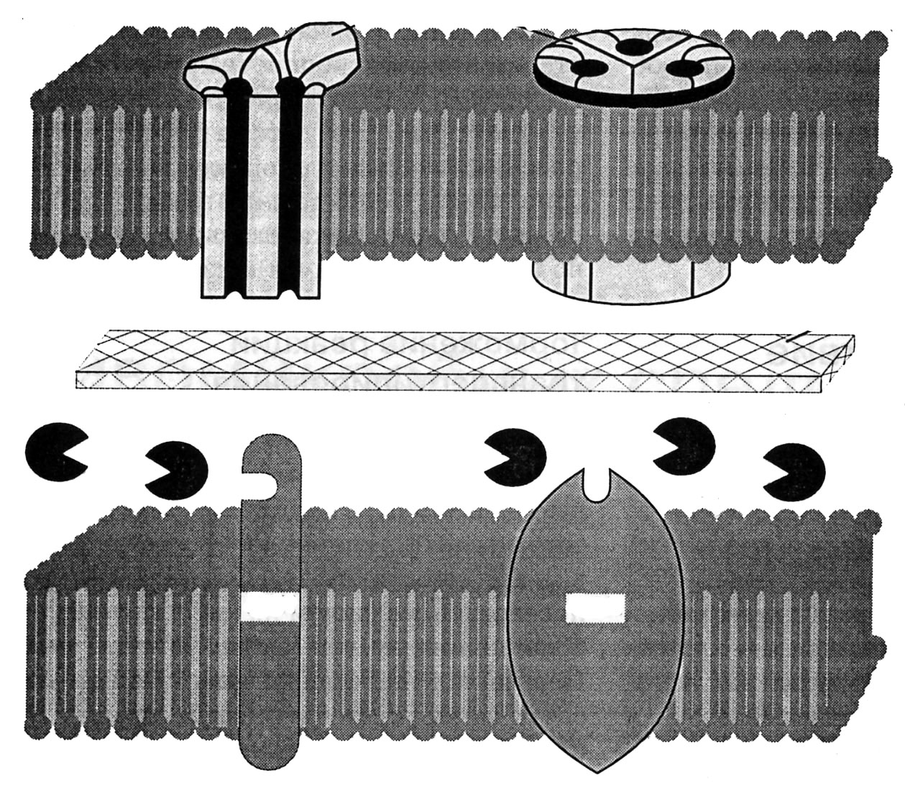
МЕХАНІЗМ ДІЇ
БЕТА-ЛАКТАМНИХ АНТИБІОТИКІВ
ПЕНІЦИЛІНИ
ЦЕФАЛОСПОРИНИ
порини
Бактерицидне: необоротне інгібування транспептидази (Ферменту реакції транспеп-тідірованія) внаслідок подібності їх структури з D-аланіл-D-аланін-пептидного ланцюгом пептидогликана
Клітинна стінка
Наружна мембрана
пептидоглікан
β-лактамаза
псп
псп
цитоплазматична мембрана

Slide 16
КЛАСИФІКАЦІЯ ПЕНІЦИЛІНІВ
Біосинтетичні: короткої дії – бензилпеніциліну натрієва і калієва солі, феноксиметилпеніцилін;
депо-препарати – бензатин бензилпеніцилін (екстенціллін), біцилін-5
Напівсинтетичні:
Антистафілококкові (ізоксазолілпеніциліни) – оксациллін, клоксациллін, флуклоксациллін
Широкого спектру (амінопеніцилліни) – ампіциллін, амоксіциллін
Антисинегнойні – карбоксипеніцилліни (карбеніциллін, тикарциллін) та уреідопеніцилліни (азлоциллин, пиперациллин)
комбінування та інгібіторозахисні – ампіокс, хелікоцид (амоксицилін+метронідазол), амоксиклав (амоксицилін+клавуланат), ампіциллін+сульбактам, тікарциллін+клавуланат, піперациллін+тазобактам та ін.

Slide 17
ФАРМАКОКІНЕТИКА ПЕНІЦИЛІНІВ
Всмоктування: парентерально і перорально (натщесерце або через 1 год після їжі!); біодоступність 30-50%
Зв’язок з білками: різний (біосинтетичні – до 80 %, оксацилін - 90 %, ампіцилін – 20 %)
Розподіл: Висока концентрація у печінці, легенях, нирках, добре проникають в слизові оболонки, репродуктивних органах, більш низька в тканинах ока, передміхурової залоз, ЦНС, погано в кісткову тканину.
Час терапевтичної концентрації різноманітне: бензипеніциліну – 3-4 г, депо препаратів – до 2-4 тіжнів, полусинтетичних – 6-8 г.
Біотрансформація: У печінці практично не метаболізуються, крім оксациліну та ін.
Виведення: виводиться, в основному, нирками, а також печінкою, слиною, грудним молоком

Slide 18

ХАРАКТЕРИСТИКА
ОКРЕМИХ ГРУП ПЕНІЦИЛІНІВ
Відмінності по:
Фармакокінетичним параметрам (кислотостійкість, Т ½ та ін.)
Стійкість до бета-лактамази (пеніцилінази)
Широті антибактеріального спектру
Природні: кокки, не продукують пеніциліназу (стрептококи, пневмококи, стафілококи, гонококи, менінгококи), анаероби (пептострептококи, клостридії), спірохети, актиноміцети.
Усі кислотонестійкі, окрім феноксиметилпеніциліну!

Slide 19
ХАРАКТЕРИСТИКА ОКРЕМИХ ГРУП ПЕНІЦИЛІНІВ
Амінопеніциліни: більш широкий спектр (+ешерихії, шигели, сальмонели, протей, Helicobacter), але не стійкі до бета-лактамаз. Усі кислотостійкі!
Оксациллін, клоксациллін: той же спектр, що й у природних, але стійкість до бета-лактамаз (антистафілококові). Усі кислотостійкі! Резистентність!
Карбокси- та уреідопеніциліни: більшість ентеробактерій та синьогнійна паличка, але менш активні у отношенні Гр⁺ флори. Але стійкі до бета-лактамаз. Усі кислотонестійкі!
Комбіновані : розширення спектру (+клебсіела, протей, бактероіди) за рахунок комбінації з інгібіторами пеніциллінази – клавуланова кислота, сульбактам

Slide 20


КОМБІНОВАНІ ЗАСОБИ
Комбіновані : розширення спектру (+клебсіела, протей, бактероіди) за рахунок комбінації з інгібіторами пеніциллінази – клавуланова кислота, сульбактам
До більшості з них швидко розвивається стійкість мікроорганізмів (частіше за все до стафілококів), що зумовлено продукцією β-лактамаз
Комбіновані (інгібіторозахищені):
ампіцилін + сульбактам (уназин)
амоксицилін + клавуланова кислота (аугментин, амоксиклав),
тикарцилін + клавуланова кислота (тиментин)
ампіцилін + оксацилін (ампіокс)
амоксицилін + метронідазол (хелікоцин)
амоксицилін + клоксацилін (вампілокс)

Slide 21
КОМБІНОВАНІ ЗАСОБИ
Комбіновані :
Спектр дії поширюється внаслідок комбінації їх з інгібіторами β-лактамаз — клавулановою кислотою та тазобактамом
діють на:
грамнегативні мікроорганізми, як Klebsiella spp., P. vulgaris, С. diversus,
анаероби групи В. fragilis, які синтезують хромосомні β-лактамази класу А,
активні відносно мікрофлори з набутою резистентністю, яка зумовлена продукцією β-лактамаз: стафілококи, гонококи, М. catarrhalis, Haemophilus spp., Е. coli, Р. mirabilis.)

Slide 22
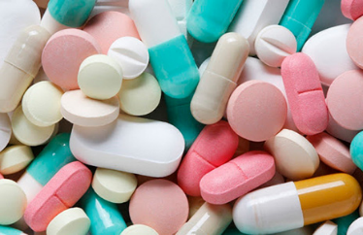
КОМБІНОВАНІ ЗАСОБИ
застосовують при:
тяжких формах захворювань, які рецидивують
інтраабдомінальній інфекції
інфекції органів малого тазу, шкіри, м’яких тканин, кісток та суглобів
сечо- та жовчовивідних шляхів
тяжких нозокоміальних інфекціях різної локалізації, викликаних полірезистентною та змішаною (аеробно-анаеробною) мікрофлорою: інфекції нижніх дихальних шляхів (пневмонія, абсцес легень, емпієма плеври)
ускладнені інфекції сечовивідних шляхів
сепсис (тиментин)

Slide 23

ХІМІОТЕРАПЕВТИЧНИЙ СПЕКТР ПЕНІЦИЛЛІНІВ
При захворюваннях, викликаних чутливими до пеніцилінів збудниками:
Гнійні інфекції
Пневмонія
Ревматизм
Менінгіт бактеріальний
Гонорея
Спірохетози
Актиномікози
Сибірська виразка
Дифтерія
Газова гангрена
Синьогнійна інфекція, тощо.

Slide 24
НЕБАЖАНА
ДІЯ ПЕНІЦИЛІНІВ
Алергічні реакції (негайного! та сповільненого типу). Перехресна алергічна реакція з цефалоспоринами!
Ендотоксична реакція (реакція загострення) – бензилпеніцилін при сифілісі
Суперінфекція
Нейротоксичність (високі дози)
Місцевоподразнююча дія (флебіти, інфільтрати, диспепсія)

Slide 25
КЛАСИФІКАЦІЯ ЦЕФАЛОСПОРИНІВ
1-е покоління: цефалоридин, цефазолін (кефзол), цефалотин; кислотостійкі – цефалексин, цефрадин;
2-е покоління: цефокситин, цефамандол, цефпрозил; кислотостійкі – цефуроксим, цефаклор;
3-е покоління: цефотаксим (клафоран), цефтриаксон, цефтизоксим, цефтазидим и др.; кислотостійкі – цефиксим, цефтибутен;
4-е покоління: цефипин, цефпиром
Відмінності по:
Фармакокінетичним параметрам (кислотостійкість, Т ½ та ін.)
Стійкості до цефалоспориназ
Широті спектра антибактеріальної дії
Проникненню через ГЕБ

Slide 26
ФАРМАКОКІНЕТИКА ЦЕФАЛОСПОРИНІВ
Введення: парентерально и перорально (від виду)
Біодоступність: 50-90%, не залежить від прийому їжі
Зв'язок з білками: 20-90 % (залежить від поколінь)
ТК в крові: для 1 покоління – 3-4 г, 2 покоління – 6-8 г, 3 и 4 поколіннь - 8-12 г
Розподіл : у багатьох тканинах, органах (крім передміхурової залози) і секрети (в тому числі внутрішньоочна рідина). 3 і 4 покоління краще проникають в тканини (особливо в ЦНС, кісткову)
Біотрансформація: в основному, не метаболізуються, крім цефалотину та цефотаксиму (дезацетилюється в печінці, нирках)
Виведення: нирки та печінка

Slide 27

ХАРАКТЕРИСТИКА ОКРЕМИХ ГРУП ЦЕФАЛОСПОРИНІВ
1 покоління – Гр⁺ кокки (крім ентерококків), деякі Гр⁻ бактерії. Не стійкі до бета-лактамаз і не проникають через ГЕБ
2 покоління – як і у попередньому поколенні, але активність до Гр⁻ флорі більш виражена (+ешерихії, гемофільна паличка). Стійкі до цефалоспориназ Гр⁻ мікроорганізмів. Через ГЕБ проникає тільки цефуроксим
3 покоління – більш активні до Гр⁻ мікрофлори, ніж Гр⁺ (+ентеробактерій), також синьогнійна палічка (цефоперазон, цефтазидим). Стійкість до бета-лактамаз Гр⁻ бактерій та проникають у ЦНС
4 покоління – широкого спектру (Гр⁺ и Гр⁻ мікрофлора, анаероби та ін.) Стійкі до бета-лактамаз та проникають у ЦНС

Slide 28
ХІМІОТЕРАПЕВТИЧНИЙ СПЕКТР ЦЕФАЛОСПОРИНІВ
Інфекції, вікликані Гр⁺ мікрофлорою (1 покоління) і Гр⁻ мікрофлорою (2-4 покоління), кістково-суглобової системи, м'яких тканин, урогенітальних шляхів, пневмонії, отити та ін.
Септицемія (3-4 покоління)
Менінгіт (3-4 покоління)
Синьогнійна інфекція та ін.

Slide 29
НЕБАЖАНА ДІЯ ЦЕФАЛОСПОРИНІВ
Алергічні реакції негайного та сповільненого типу, у том числі перехресні з пеніцилінами!
Суперінфекція
Гепато- та нефротоксичність
Гематологічі реакції (лейкопенія, гіпотромбопенія та ін.), особливо 3 покоління.
Місцевоподразнювальну дію (флебіти, інфільтрати, диспепсія)

Slide 30

ОСОБЛИВОСТІ ЦЕФАЛОСПОРИНІВ
Всмоктування не залежить від прийому їжі
Створюють високу концентрацію у багатьох тканинах, органах (крім передміхурової залози) і секрети (в тому числі внутрішньоочна рідина)
3 і 4 покоління краще проникають в тканини (особливо в ЦНС, кісткову)
В основному, не метаболізуються, крім цефалотину та цефотаксиму (дезацетилюється в печінці, нирках)
ТК в крові: для 1 покоління – 3-4 г, 2 покоління – 6-8 г, 3 и 4 поколіннь - 8-12 г

Slide 31
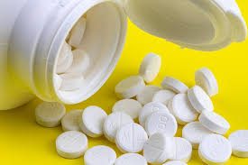
ОСОБЛИВОСТІ ЦЕФАЛОСПОРИНІВ
Цефалоспорини ІV покоління впливають на:
мультирезистентні мікроорганізми, стійкі до дії бета-лактамаз розширеного спектра
високоефективні відносно анаеробів
Це пов’язано з високою спорідненістю препаратів з пеніцилінпоєднувальними білками, що дозволяє їм легко проникати крізь мембрану клітини і створювати високі концентрації всередині клітини
Із зони дії цих препаратів випадають бактероїди, тому для розширення впливу їх комбінують із карбоксипеніцилінами метронідазолом та ін.

Slide 32
ОСОБЛИВОСТІ ЦЕФАЛОСПОРИНІВ
Новий препарат - Cидерофорний цефалоспорин: Цефідерокол
здатний долати всі три механізми розвитку резистентності до β-лактамів:
продукцію бактеріальних β-лактамаз
регуляція рефлюксних насосів
модифікація поринів
Спектр дії:
клінічно значущі грамнегативні штами - Enterobacteriaceae (Klebsiella spp., Shigella flexneri, Salmonella spp., Vibrio spp. і Yersinia spp.),
види бактерій Acinetobacter spp., Pseudomonas spp. і Burkholderia spp, Haemophilus spp., які є збудниками інфекцій дихальних шляхів

Slide 33
ІНШІ БЕТА-ЛАКТАМИ
КАРБАПЕНЕМИ – іміпінем, меропінем
Спектр дії - Гр⁺ коки, менинго- і гонококи, шигелла, сальмонела, кишкова і синьогнійна палички, клостридії, протей, ентеробактерії, гемофільна паличка, серрація.
Застосовуються у якості антибіотиків резерву при важких інфекціях, викликаних штамами, при змішаних інфекціях;
Побічна дія – алергічні реакції, нейро- і гепатотоксичність, псевдомембранозний коліт, місцевоподразнювальну дію
МОНОБАКТАМИ - азтреонам
Спектр дії – аеробна Гр⁻ мікрофлора
Застосовуються как антибіотиків резерву при інфекціях, викликаних Гр⁻ штамами, стійкими до цефалоспоринів, аміноглікозидів;
Побічна дія– шкірні алергічні реакції, диспепсія, діарея, дисбактеріоз, еозинофілія та ін.

Slide 34
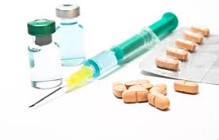
КАРБОПЕНЕМИ
препарати резерву
швидше проникають крізь зовнішню мембрану грамнегативних бактерій
виражений постантибіотичний ефект (7–10 год) на грампозитивні та на грамнегативні бактерії
здатні пригнічувати вироблення та вивільнення ендотоксинів грамнегативною флорою, що попереджає виникнення серйозних гемодинамічних порушень
застосовують тільки парентерально
добре розподіляються в організмі, створюючи терапевтичні концентрації у багатьох тканинах та секретах
при запаленні оболонок мозку проникають крізь гематоенцефалічний бар’єр, створюючи концентрацію у спинномозковій рідині

Slide 35
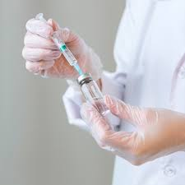
КАРБОПЕНЕМИ
Комбінується з ферментом — селективним інгібітором дегідропептидази-І, зменшує нефротоксичність, гальмує біотрансформацію (збільшує концентрацію незміненого іміпенему у нирках) та прискорює виведення з сечею іміпенему
Показаннями до застосування:
тяжкі інфекції, викликані полірезистетною та змішаною мікрофлорою - інфекції нижніх дихальних шляхів (пневмонія, абсцес легень, емпієма плеври)
ускладнені інфекції сечовивідних шляхів
інтраабдомінальні інфекції
інфекції органів малого таза
сепсис
інфекції шкіри та м’яких тканин

Slide 36
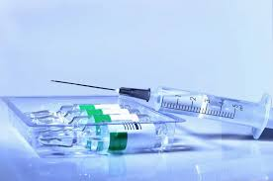
ІНШІ БЕТА-ЛАКТАМИ
МОНОБАКТАМИ - азтреонам
Антибіотик резерву при інфекціях, викликаних Гр⁻ штамами, стійкими до цефалоспоринів, аміноглікозидів;
Спектр дії – аеробна Гр⁻ мікрофлора (активний до кишкової палички, сальмонели, шигели, ентерабактерії, клостридії, клебсієли, протею та синьогнійної палички, гемофільної палички інфлюенци, гонококів, менінгококів)
вводиться парентерально
добре проникає в усі тканини
виводиться в основному з сечею у незміненому вигляді
призначають при тяжких інфекціях, викликаних грамнегативною флорою, стійкою до цефалоспоринів ІІІ покоління, аміноглікозидів ІІ–ІІІ покоління, антисиньогнійних пеніцилінів: менінгіті, бронхіті, пневмонії, сепсисі, інфекціях сечовивідних шляхів, інфекціях шкіри та м’яких тканин

Slide 37

МАКРОЛІДИ ТА АЗАЛІДИ
1 покоління : еритроміцин, олеандоміцин;
2 и 3 покоління : роксітроміцин, спіраміцин, кларитроміцин, джозаміцин; азаліди – азитроміцин
Механизм дії – бактеріостатичний
(у великих концентраціях бактерицидний); порушення синтезу білку бактеріальної клітини за допомогою зв'язування з 50S-субодиницею рибосом і пригнічення процесу транслокації
Антимікробний спектр – Гр⁺ мікрофлора (стафіло-, пневмо-, стрептококи), збудники коклюшу та дифтерії, лістерії, спірохети, деякі мікобактерії, легіонели, хламідії, мікоплазми, уреаплазми, амеби, анаероби і великі віруси

Slide 38
МАКРОЛІДИ И АЗАЛІДИ
Показ-ки | 1 покоління | 2 и 3 покоління
Анти- мікроб- ний спектр | поява резистентних штамів (стафілококи і ін.) | Ширше, більш виражено до ентеробактерій, псевдомонад, анаеробів, Неlicobacter
Фармако- кінетика | Погана кислотостійкість (в оболонках); не проходять ГЕБ, але проникають через плаценту;Т_{1/2} – 2-5 г | Більш кислотостійких; вище біодоступність,Т_{1/2} – 2-4 дні
Небажані ефекти | алергічні реакції, гепатотоксичність, суперінфекція, диспепсичні прояви, фотодерматит, ембріотоксичність
Резистентність | Перехресна в межах групи
Мають противірусну, імуномодулюючу та протизапальну активність, постантибіотична дія

Slide 39

МАКРОЛІДИ ТА АЗАЛІДИ
підвищують концентрацію й ризик розвитку побічних ефектів (непрямі антикоагулянти, теофілін, вальпроєва кислота, карбамазепін, препарати маткових ріжків, циклоспорин, дизопірамід, бромокриптин, левоміцетин, циметидин, антипірин, метилпреднізолон)
за ступенем інгібування цитохрому Р450 можна розташувати в такому порядку: кларитроміцин > еритроміцин > джозаміцин = мідекаміцин > рокситроміцин > азитроміцин > спіраміцин
не поєднувати з терфенадином, астемізолом і цизапридом (порушення серцевого ритму)
ЛЗ першого покоління спричиняють ототоксичні реакції (не призначають з аміноглікозидами, глікопептидами)

Slide 40

МАКРОЛІДИ ТА АЗАЛІДИ
не поєднувати з левоміцетином, лінкозамідами, (мають схожий механізм дії і можуть конкурувати один з одним)
антациди зменшують всмоктування макролідів у ШКТ
проявляє синергізм із тетрациклінами і сульфаніламідами
протипоказані у період вагітності (кларитроміцин, мідекаміцин, рокситроміцин), годуванні грудьми (джозаміцин, кларитроміцин, мідекаміцин, рокситроміцин, спіраміцин)
призначати всередину, еритроміцину фосфат, кларитроміцин і спіраміцин в/в

Slide 41

АМІНОГЛІКОЗИДИ
1 покоління – стрептоміцин, мономіцин, канаміцин, неоміцин;
2 і 3 покоління – гентаміцин, тобраміцин, сизоміцин, амікацин, фраміцетин та ін.
Механізм дії – бактерицидний;
необоротне пригнічення синтезу білка бактеріальної клітини - зв'язування з 30S-субодиницею рибосом призводить до порушення вбудовування амінокислот в білки і утворення нефункціонального білка
Антимікробний спектр – переважно Гр⁻ мікрофлора: ешірехіі, клебсієли, кишкова паличка, збудники дизентерії, бруцельозу, туляремії, туберкульозу, чуми, лепри. Мають антибіотичний ефект.

Slide 42
АМІНОГЛІКОЗИДИ
Показ-ки | 1 покоління | 2 і 3 покоління
Анти- мікроб- ний спектр | поява резистентних штамів (мікобактерії та ін.) | Ширше (+ стафило- і стрептококи, протеї, сальмонели, шигели, синьогнійна паличка)
Хіміоте-рапевти-чний спектр | Туберкульоз, туляремія, бруцельоз, чума, лепра, ендокардит, перитоніт | Кишкові і сечових шляхів інфекції, перитоніт, менінгіт, сепсис, пневмонія, плеврит, емпієма
Фармако- кінетика | Не всмоктуються в ШКТ (тільки парентерально); не проникають в ЦНС і тканини ока; Т_{1/2} – 6-8 год і більше; виведення в основному нирками

Slide 43

АМІНОГЛІКОЗИДИ
Особливості роботи з антибіотиками-аміноглікозидами:
необхідно суворо дотримуватись режиму дозування
не можна змішувати стрептоміцин в одному шприці з пені­цилінами, цефалоспоринами, гепарином, левоміцетину сукцинатом (випадають в осад)
під час прийому аміноглікозидів, а також протягом 2 тиж (краще 4 тиж) після останнього введення їх не слід комбінувати з ототоксичними препаратами (фуросемід, поліміксин, кислота етакринова), а також з нефротоксичними засобами (метицилін, поліміксини, амфотерицин В);

Slide 44
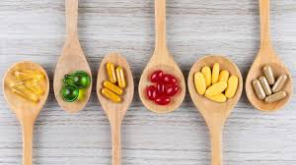
АМІНОГЛІКОЗИДИ
Особливості роботи з антибіотиками-аміноглікозидами:
гентаміцин несумісний з вітаміном В₂, фенобарбіталом, преднізолоном, димедролом
при тривалому контакті зі стрептоміцином слід працюва­ти в гумових рукавичках (можливий розвиток дерматозу)
аміноглікозиди несумісні поміж собою та з ото- і нефроток­сичними препаратами
високі концентрації в позаклітинній рідині, сироватці крові, асцитичній рідині, ексудаті абсцесів, перикардіальній та плевральній рідинах, синовіальній рідині, лімфатичній системі, нирках, печінці, легенях

Slide 45
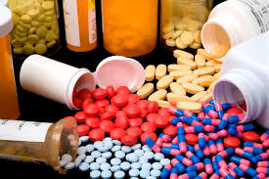
АМІНОГЛІКОЗИДИ
Особливості роботи з антибіотиками-аміноглікозидами:
Низькі концентрації в мокроті, бронхіальному секреті, жовчі
погано проходять через гемато-енцефалічний бар’єр (при запаленні мозкових оболон концентрація антибіотиків у спинномозковій рідині може підвищуватись)
проникають через плацентарний бар'єр та виділяються в грудне молоко
не метаболізуються в організмі, виводяться з організму з сечею в незміненому вигляді
астосовують переважно при тяжких системних інфекціях, що спричинюють аеробні грамнегативні бактерії та стафілококи

Slide 46
НЕБАЖАНА ДІЯ АМІНОГЛІКОЗИДІВ
Ототоксичність (особливо 1 покоління)
Нефротоксичність
Міорелаксантна дія
Алергічні реакції сповільненого типу
Суперінфекція
місцевоподразнювальна дія
Эмбріотоксичність
Швидкий розвиток резистентності, аж до появи залежних штамів (стрептоміцин-залежні)

Slide 47
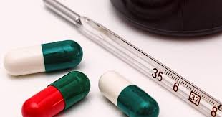
ГЛІКОПЕПТИДИ
Глікопептиди продукуються актиноміцетами Streptomyces orientalis
належать протиінфекційні антибіотики:
ванкоміцин, тейкопланін, телаванцин, рамопланін, авопарцин, декапланін, корбоміцин, комплестатин і блеоміцин
діють бактерицидно
широкий спектр протимікробної дії
погано всмоктується з травного каналу, тому вводять внутрішньовенно
проходять через гематоенцефалічний бар’єр
призначають хворим з інфекціями, спричиненими грампозитивними коками, стійкими до пеніциліну, при менінгіті, ентероколіті.

Slide 48

ПОЛІМІКСИНИ В та Е
Механізм дії– бактерицидний;
порушення проникності клітинної стінки і транспортних механізмів, зв'язуючись з мембраною клітини бактерій
Антимікробний спектр – Гр⁻ мікрофлора
Фармакокінетика – не всмоктуються в ШКТ, при парентеральному введенні погано проникають в тканини, не проникають в живі клітини; виведення нирками
Небажані ефекти – висока нефро- і нейротоксичність (парестезії, запаморочення, порушення координації рухів), дихальний параліч т ін.
Застосовується– місцево (шкіра, слизові, в плевральну, суглобову порожнини та ін.)

Slide 49
ТЕТРАЦИКЛІНИ
біосинтетичні – тетрациклін, окситетрациклін;
напівсинтетичні – метациклін, доксициклін (вібраміцин);
комбіновані – олететрін, ерициклін
Механізм дії– бактеріостатичний;
порушення синтезу білку бактеріальної клітини - зв'язування з 30S-субодиницею рибосом призводить до порушення пептидного ланцюга; утворення хелатних сполук з металами призводить до пригнічення ферментних систем
Антимікробний спектр – широкий: Гр⁺ та Гр⁻ мікрофлора, збудники чуми, холери, дизентерії, бруцельозу, туляремії, малярії, рикетсії, спірохети, актиноміцети, деякі найпростіші та ін.

Slide 50
ТЕТРАЦИКЛІНИ
Хіміотерапевтичний спектр
вибору при інфекціях, виликаних мікоплазмами, хламідіями, рікетсіями, деякі спірохетами;
ефективні при дизентерії, бруцельозі, туляремії, чумі, холері, менінгіті, малярії, кишкових інфекціях і жовчних шляхів
Фармакокінетика
Всмоктування в тонкому кишечнику - від 30 до 100 %; зв'язок з білками – 40-80 %; добре проникают (крім цереброспинальної рідини), можуть відкладатися в кістковій і зубних тканинах, легко проникають через плаценту; Т ½ - 6-12 г та більше, виведення нирками, кишечником, молоком, слиною. Для напівсинтетичних властивий ентеропечінковий цикл метаболізму.

Slide 51
НЕБАЖАНА ДІЯ ТЕТРАЦИКЛІНІВ
Суперінфекція
гастроінтестинальні розлади (глосит, стоматит, діарея, проктит тощо.)
Гепато- та нефротоксичність
Гематологічні відхилення (тромбоцито-, нейтропенія, еозинофілія)
Катаболічна дія на МАО
Алергічні реакції сповільненого типу
Порушення утворення кісткової тканини і тканин зуба (хелатні сполуки). Протипоказані до 12 років!
Тератогенність
Фотосенсибілізація
Перехресна резистентність

Slide 52
ЛЕВОМІЦЕТИН (ХЛОРАМФЕНІКОЛ)
Механізм дія– бактеріостатичний;
порушення синтезу білка бактеріальної клітини - зв'язування з 50S-субодиницею рибосом і блокада пептіділтрансферази призводить до порушення пептидного ланцюга
Антимікробний спектр – широкий: Гр⁺ та Гр⁻ мікрофлора, рикетсії, спірохети, великі віруси, бактероїди та ін. Резистентність рідко
Застосовується– при загрозі життю та важких станах в зв'язку з сальмонелезними інфекціями (тиф), менінгіт, сепсис, при стійкості мікрофлори до інших антибіотиків
Фармакокінетіка – добре всмоктується, зв'язок з білками - 30%, добре проникає в усі тканини, Т ½ - 6-8 г; біотрансформація - кон'югація і відновлення; виведення нирками

Slide 53
НЕБАЖАНА ДІЯ ЛЕВОМІЦЕТИНУ
Міелотоксичність (лейкопенія, агранулоцитоз, ретикулоцитопенія, апластична анемія аж до летального результату!). Контроль крові кожні 2 дні!
«Сірий синдром новонароджених»
Суперінфекція
Гастроінтестинальні розлади (глосит, стоматит, діарея, ін.)
Гепато- та нефротоксичність
Реакція загострення (при черевному тифі)
Алергічні реакції сповільненого типу
Нейротоксичність (неврит очного нерву)

